Slide 1

Тольяттинский государственный университет
Институт инженерной и экологической безопасности
БАКАЛАВРСКАЯ РАБОТА
Безопасность технологического процесса, профилактика и ремонт двигателя КамАЗ-740
Студент: О. В. Большов
Группа: ТБбп-1802 б
Руководитель: Н. Г. Шерышева
Тольятти, 2023 г.

Slide 2
Актуальность бакалаврской работы
Основная задача отечественного производства – создавать технику и переработать сырье. Для решения этой задачи имеются специалисты по подготовке кадров для аграрного сектора и, прежде всего, по обеспечению технической эксплуатации техники, применяемой в сельском хозяйстве.
Актуальность данной работы заключается в разработке и внедрении новых методов восстановления двигателя автомобиля КамАЗ-740, соблюдая при этом безопасность технологических процессов, обеспечивая безопасность труда при проведении профилактических и ремонтных работ и уменьшая неблагоприятное воздействие на окружающую среду.

Slide 3
цель бакалаврской работы
Цель данной работы – исследовать безопасность технологического процесса, профилактику и ремонт двигателя КамАЗ–740.

Slide 4
Задачи бакалаврской работы
1. Рассмотрение блока характеризации, анализ его работы.
2. Разработка конструктивного решения для демонтажа сборочной единицы.
3. Совершенствование процесса обработки дефектных деталей.
4. Совершенствование процесса ремонта деталей.

Slide 5
раздел 1 «характеристика технологического процесса профилактики и ремонта двигателей автомобилей
Камаз -740»
В данном разделе был представлен обзор технологического процесса профилактики и ремонта двигателей данного автомобиля. Были рассмотрены основные этапы технологического процесса, а также описаны основные инструменты, приспособления и материалы, необходимые для проведения процедуры.
Также было уделено внимание вопросам диагностики двигателя и определению причин возникновения дефектов. Были представлены методы проверки параметров двигателя, а также основные признаки дефектов, которые могут быть выявлены в процессе проведения профилактики и ремонта.
В целом, раздел представляет собой описание технологического процесса профилактики и ремонта двигателей автомобилей КамАЗ–740, что позволяет понять основные этапы и инструменты, необходимые для проведения процедуры.

Slide 6
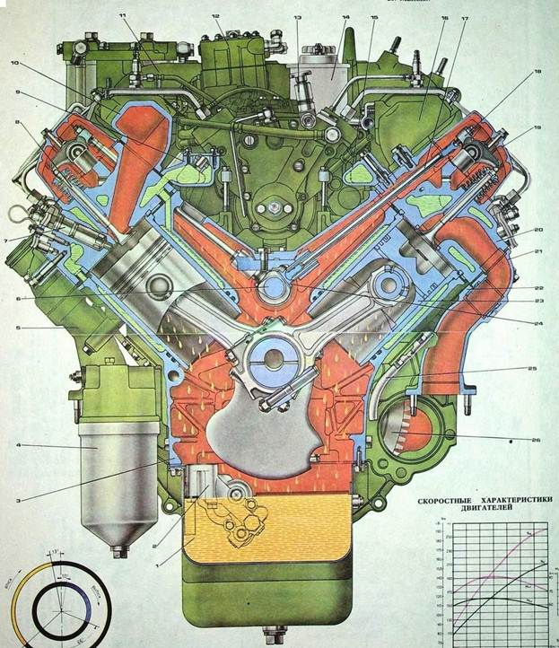
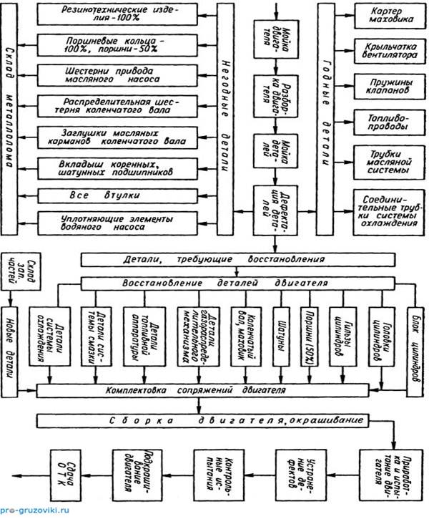
раздел 1 «характеристика технологического процесса профилактики и ремонта двигателей автомобилей Камаз -740»
Рисунок 1 – Схема двигателя КамАЗ-740 Рисунок 2 – Техническая схема двигателя

Slide 7
раздел 1 «характеристика технологического процесса профилактики и ремонта двигателей автомобилей Камаз -740»
В процессе проведения профилактики и ремонта двигателей важным аспектом является диагностика и определение причин возникновения дефектов.
Для успешной диагностики двигателя необходимо провести проверку его параметров.
Основная цель этих методов - выявление признаков дефектов.
В рамках модернизации двигателя КамАЗ-740 осуществляется целый ряд технических операций. Сначала проводится детальное техническое обслуживание, включающее в себя проверку и регулировку всех основных узлов и механизмов. Далее приступают к капитальному ремонту, который включает в себя замену изношенных деталей и исправление выявленных дефектов. При необходимости осуществляется изготовление запасных частей, которые могут быть утрачены или повреждены. Такой подход позволяет достичь оптимального состояния двигателя и обеспечить его долгую и стабильную работу.

Slide 8
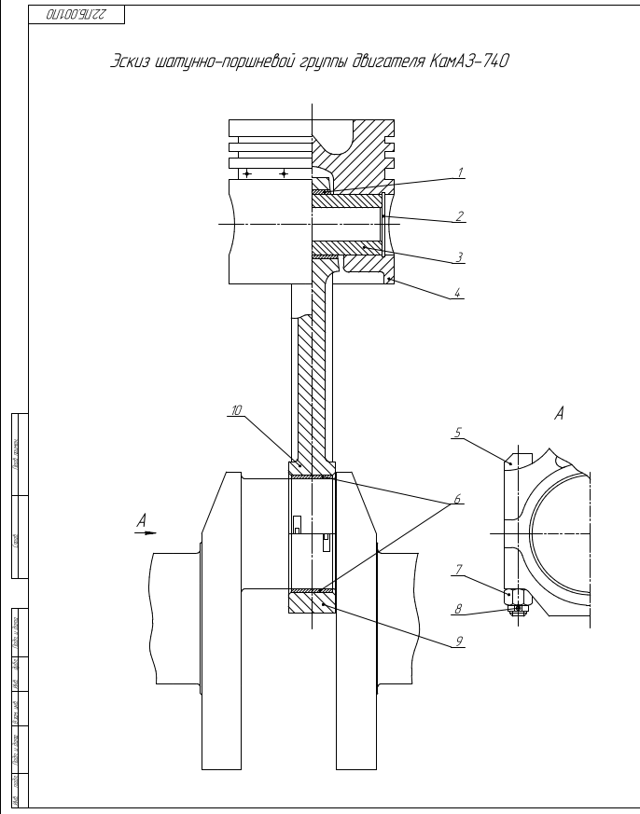
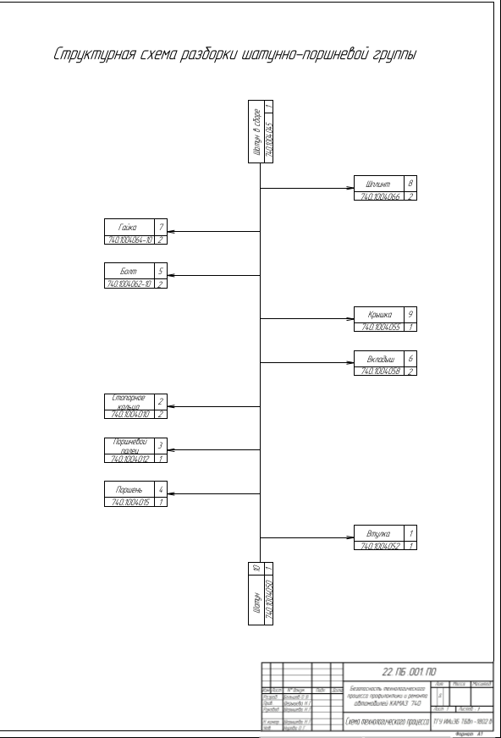
раздел 1 «характеристика технологического процесса профилактики и ремонта двигателей автомобилей Камаз -740»
Рисунок 3. Эскиз шатунно-поршневой группы двигателя КамАЗ-740
Рисунок 4. Структурная схема разборки шатунно-поршневой группы

Slide 9
раздел 1 «характеристика технологического процесса профилактики и ремонта двигателей автомобилей Камаз -740»
Таким образом, в данном исследовании было уделено значительное внимание вопросам диагностики двигателя и определению причин возникновения дефектов. Представленные методы проверки параметров двигателя, а также основные признаки дефектов, позволяют своевременно выявлять проблемы и предпринимать необходимые меры по их устранению. В результате, можно снизить риски серьезных повреждений и продлить срок службы двигателя.
Упомянутый подход к ремонту и обслуживанию двигателей КамАЗ–740 основан на передовых технологиях и методах. Впоследствии, понимание основных принципов и требуемых навыков в данной области позволит специалистам более комплексно подходить к проведению работы по профилактике и ремонту двигателей данного типа автомобилей.

Slide 10
раздел 2 «Анализ обеспечения безопасности технологического процесса профилактики и ремонта двигателей автомобилей КамАЗ 740»
Разборка двигателя должна производиться строго в порядке, указанном в технической документации. В ГОСНИТИ разработаны технологические схемы демонтажа агрегатных станков для каждой марки станка, сборочной единицы деталей. В них указывается порядок выполнения операции, используемое оборудование, инструменты и технические условия, в которых должна выполняться работа.
Эскиз шатунно–поршневой группы и схема ее разборки на детали представлены на листе 1 графической части выпускной квалификационной работы.
Технологический процесс, который носит название дефектация, служит для оценки технического состояния деталей с последующей их сортировкой на группы годности. В ходе этого процесса производится проверка соответствия деталей техническим требованиям, изложенным в технических условиях на ремонт или в руководствах по ремонту, при этом применяется сплошной контроль, т. е. контроль каждой детали.

Slide 11
раздел 2 «Анализ обеспечения безопасности технологического процесса профилактики и ремонта двигателей автомобилей КамАЗ 740»
В процессе дефектации деталей используются следующие методы контроля:
органолептический осмотр (внешнее состояние детали, наличие деформаций, трещин, задиров, сколов и т.д.);
инструментальный осмотр при помощи приспособлений и приборов (выявление скрытых дефектов деталей при помощи средств неразрушающего контроля);
бесшкальных мер (калибры и уровни);
микрометрических инструментов (линейки, штанген-инструменты, микрометры и т.д.) для оценки размеров, формы и расположения поверхностей деталей.
Технические требования к дефектным деталям устанавливаются производителем автомобиля (коллективно) или научно–исследовательским институтом, что устраняет неопределенность и сомнения в информации, имеющейся у иностранных производителей.
В данном разделе проведен анализ обеспечения безопасности технологического процесса профилактики и ремонта двигателей автомобилей КамАз-740.

Slide 12
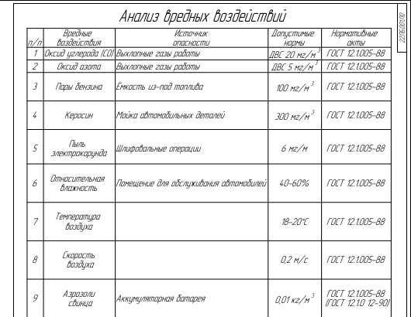
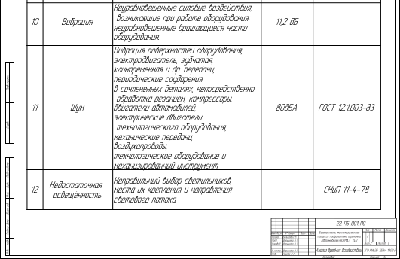
раздел 2 «Анализ обеспечения безопасности технологического процесса профилактики и ремонта двигателей автомобилей КамАЗ 740»
Рисунок 5. Анализ вредных воздействий

Slide 13
раздел 3 «Маршрутная карта профилактики и ремонта двигателей автомобилей КамАЗ–740»
Для анализа проводятся исследования различных комбинаций и различных дефектов учитываются следующие факторы:
– количество неудачных сочетаний не должно превышать естественного количества;
– величина различных маршрутов не должна превышать норму;
– возможная неисправность технологического и соединительного обеспечения обладает определенными методами и устраняет неполадки;
– ремонт различных деталей должен быть обоснованным и экономичным.
В рассмотрении каждого устранения и его недостатка, применяется несколько определенных методов, которые необходимо рассчитывать техническим способом, а также экономичным способом.
При выборе основного и более разумного метода для устранения, необходимо учитывать три критерия:
1) Универсальная технологическая дидактика;
2) Современная техническая дидактика.
3) Техническая и экономическая дидактика.

Slide 14
раздел 3 «Маршрутная карта профилактики и ремонта двигателей автомобилей КамАЗ–740»
В разделе «Маршрутная карта профилактики и ремонта двигателей автомобилей КамАЗ–740» представлен подробный алгоритм действий при проведении профилактики и ремонта двигателей данного типа автомобилей. Описаны основные работы, которые необходимо проводить на каждом этапе процесса, начиная с диагностики и заканчивая сборкой и тестированием двигателя.

Slide 15
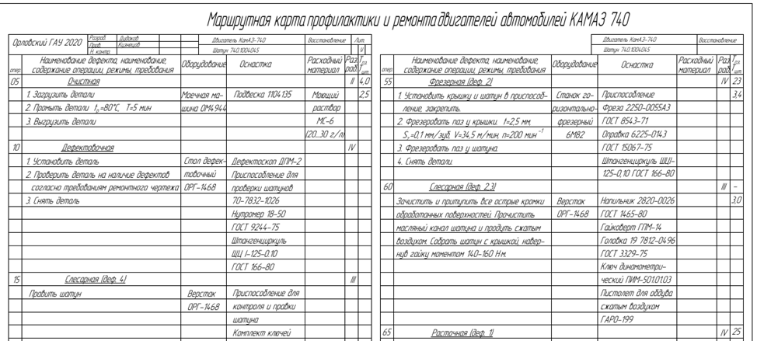
раздел 3 «Маршрутная карта профилактики и ремонта двигателей автомобилей КамАЗ–740»
Рисунок 6. Маршрутная карта профилактики и ремонта двигателей автомобилей КАМАЗ 740 (1)

Slide 16
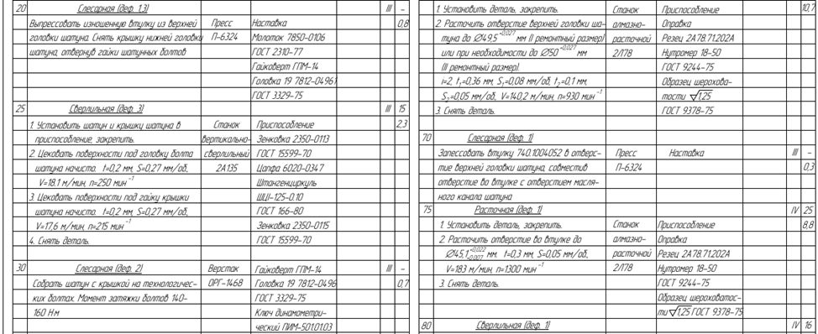
раздел 3 «Маршрутная карта профилактики и ремонта двигателей автомобилей КамАЗ–740»
Рисунок 7. Маршрутная карта профилактики и ремонта двигателей автомобилей КАМАЗ 740 (2)

Slide 17
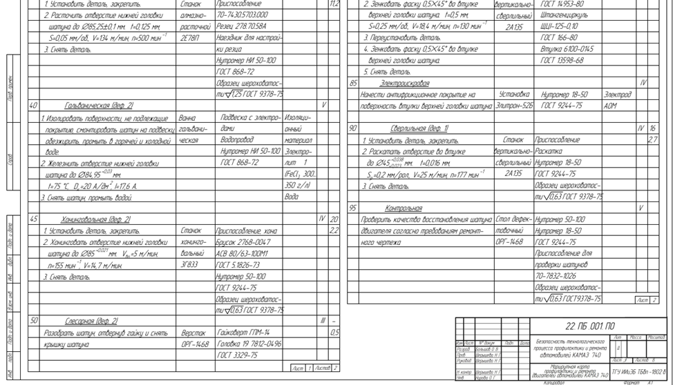
раздел 3 «Маршрутная карта профилактики и ремонта двигателей автомобилей КамАЗ–740»
Рисунок 8. Маршрутная карта профилактики и ремонта двигателей автомобилей КАМАЗ 740 (3)

Slide 18
раздел 4 «Проектирование системы профилактических мероприятий по обеспечению безопасности ремонта двигателей»
Проектирование процесса для ремонта деталей рассматривается по нескольким критериям:
1. Изучаются и рассматриваются технологические характеристики различных критериев и технические требования к различным деталям и предоставляет название, твердость, термообработку, качество и роль деталей в сборочном агрегате.
2. Критерии определительных комбинаций, а также дефектов.
3. Проведение анализа всеми возможными способами для устранения всех дефектов и разработка определённых методов.
4. Проведение анализа и всех возможных способов для устранения и определения отдельных дефектов.
5. Выбирается основная и техническая основа.
6. Рассмотрение и подготовка технических и операционных действий.
7. Рассмотрение определенных средств и устройств.
8. Выбор и расчет основных методов работы процесса.

Slide 19
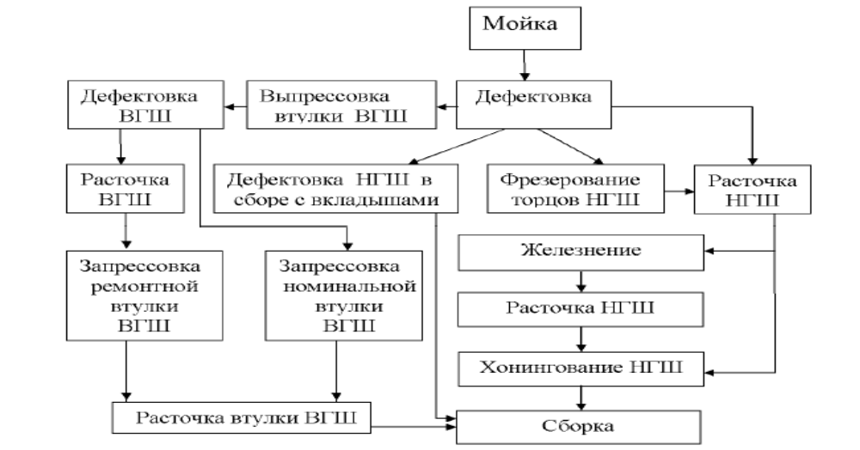
раздел 4 «Проектирование системы профилактических мероприятий по обеспечению безопасности ремонта двигателей»
9. Рабочий допуск и запас обработки.
10. Стандартизация процессов.
11. Ведение технической документации.
На рисунке 3 представлена технологическая схема, полученная в результате проведенного проектирования.
Рисунок 9 – Схема восстановления шатуна технического оснащения

Slide 20
раздел 4 «Проектирование системы профилактических мероприятий по обеспечению безопасности ремонта двигателей»
В данном разделе представлены результаты организации процесса проектирования системы профилактических мероприятий, карты технологического процесса восстановления детали и оформления технологических документов. Были выявлены основные проблемы в области профилактики и ремонта двигателей автомобилей КамАЗ-740.
При проектировании системы профилактических мероприятий разработана регламентированная процедура замены старого оборудования на новое.
Для обеспечения безопасности ремонта были разработаны технологические документы, которые содержат информацию о правилах и требованиях по безопасности, инструкции по выполнению работ, требования к инструментам и оборудованию. Оформление технологических документов позволяет снизить риск возникновения аварийных ситуаций и обеспечить безопасность персонала.

Slide 21
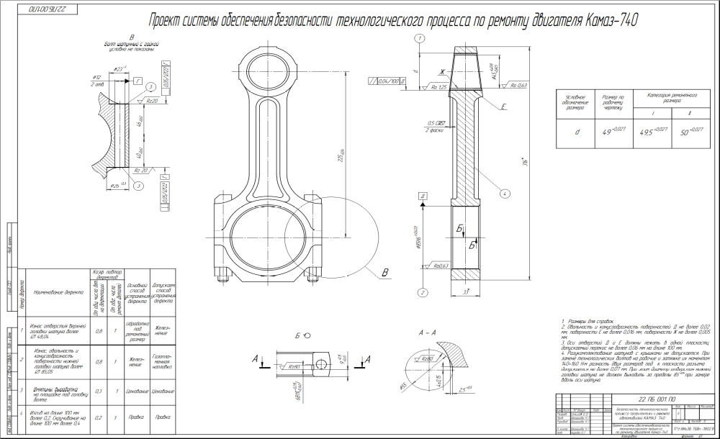
раздел 4 «Проектирование системы профилактических мероприятий по обеспечению безопасности ремонта двигателей»
Рисунок 10. Проект системы обеспечение безопасности технологического процесса по ремонту двигателя Камаз-740

Slide 22
Раздел 5 «Охрана труда»
В результате анализа потенциально возможных травмирующих и вредных воздействий, были выявлены основные опасности, которые могут возникнуть при проведении работ. Для уменьшения риска травм и воздействия на здоровье работников, были предложены меры по обеспечению комфортных условий деятельности человека, включая создание нормативных параметров микроклимата и производственного освещения, а также рациональную организацию рабочего места.
Также была проведена оценка тяжести и напряженности трудового процесса, в результате чего были определены оптимальные режимы работы, позволяющие уменьшить физическую и эмоциональную нагрузку на работников.
В целом, глава позволяет оценить риски и разработать меры по обеспечению безопасности труда при проведении профилактических и ремонтных работ на двигателях КамАЗ-740.
Регламентированная процедура нанесения на производственное оборудование, органы управления и контроля, элементы конструкций, коммуникаций и на другие объекты сигнальных цветов и знаков безопасности представлена в графической части.

Slide 23
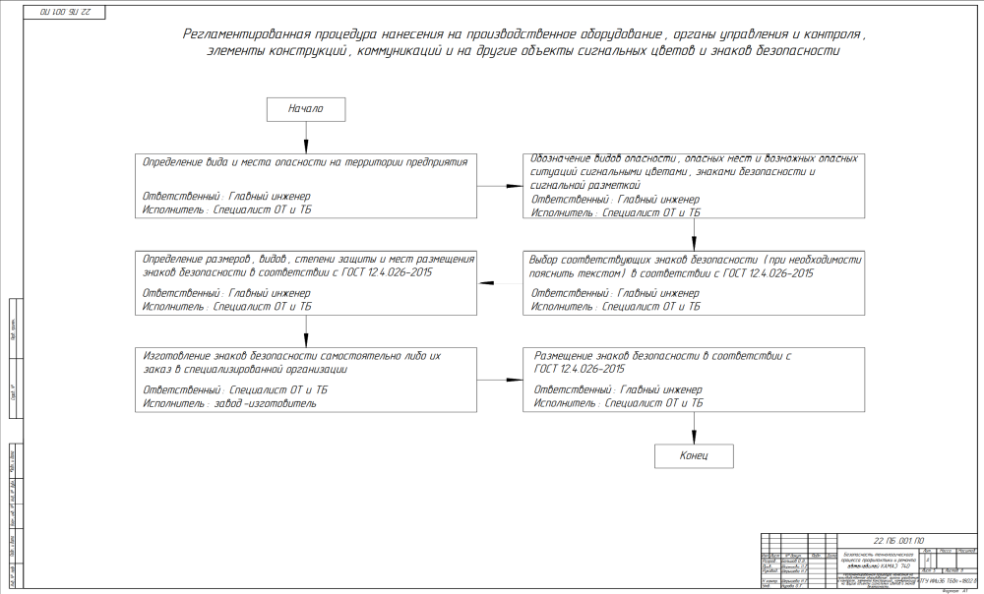
Раздел 5 «Охрана труда»
Рисунок 11. Регламентированная процедура нанесения на производственное оборудование, органы управления и контроля, элементы конструкций, коммуникаций, и на другие объекты сигнальных цветов и знаков безопасности

Slide 24
Раздел 6 «Охрана окружающей среды и экологическая безопасность»
Проведена оценка антропогенного воздействия объекта на окружающую среду:
- при авариях и пожарах;
- при организации пожаротушения;
- при организации эксплуатации и ремонта пожарной техники и оборудования.
В целях сохранения окружающей среды предусмотрены следующие мероприятия:
– каждая машина проверяется на содержание СО в выхлопных газах на пункте ТО;
– мойку машин следует производить в специально отведенных для этого помещениях, оборудованных очистными сооружениями;
– отработанное масло следует сливать в специальные емкости с последующей его утилизацией.
Анализ вредных воздействий на окружающую среду представлен в графической части.

Slide 25
Раздел 6 «Охрана окружающей среды и экологическая безопасность»
В результате проведенного анализа, можно прийти к выводу, что при производстве технологических операций по ремонту двигателей необходимо применять современные методы и технологии, способствующие минимизации негативного влияния на окружающую среду. Кроме того, рекомендуется соблюдать меры по экологической безопасности при работе с опасными химическими веществами, а также организовывать правильную утилизацию отходов.

Slide 26
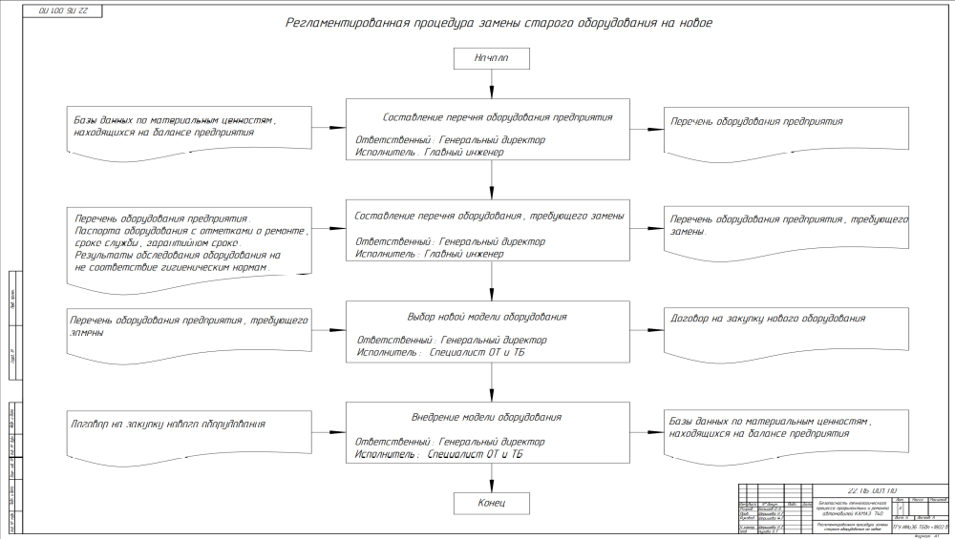
Раздел 6 «Охрана окружающей среды и экологическая безопасность»
Рисунок 12. Регламентированная процедура замены старого оборудования на новое.

Slide 27
Раздел 7 «Защита в чрезвычайных и аварийных ситуациях»
Раздел «Защита в чрезвычайных и аварийных ситуациях» посвящена изучению мер, направленных на предотвращение и ликвидацию аварийных и чрезвычайных ситуаций в процессе технологического процесса ремонта и профилактики двигателей КамАЗ-740.
В ходе анализа потенциальных опасностей были выявлены основные причины возникновения аварийных ситуаций, в том числе неквалифицированный персонал, несоответствие технического оборудования, нарушение правил техники безопасности и т.д.
Были рассмотрены меры по предотвращению и ликвидации аварийных ситуаций, такие как обучение персонала правилам техники безопасности, регулярный технический осмотр оборудования, использование средств индивидуальной защиты, а также создание аварийных планов и оперативных штабов для быстрой реакции на происшествия.
В заключение можно сказать, что разработка системы защиты в чрезвычайных и аварийных ситуациях позволит обеспечить безопасность персонала и сохранность оборудования, а также предотвратить негативное влияние на окружающую среду.

Slide 28
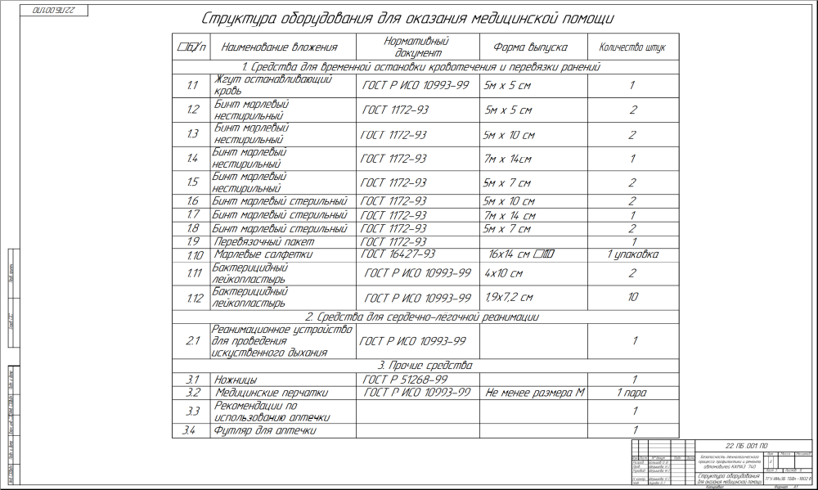
Раздел 7 «Защита в чрезвычайных и аварийных ситуациях»
Рисунок 13. Структура оборудования для оказания медицинской помощи

Slide 29
Раздел 8 «Оценка эффективности мероприятий по обеспечению техносферной безопасности»
Таким образом, в конце работы можно сделать вывод, что при ремонте двигателя автомобиля КамАЗ-740 были разработаны мероприятия по техносферной безопасности. Проведенный анализ позволил разработать мероприятия по улучшению условий труда на рабочем месте автомеханика.
Раздел «Оценка эффективности мероприятий по обеспечению техносферной безопасности» включает в себя описание методик оценки эффективности мероприятий по обеспечению безопасности технологического процесса, применяемых в процессе профилактики и ремонта двигателей автомобилей КамАЗ-740.
Одним из основных методов оценки эффективности является анализ безопасности технологических процессов, который включает в себя определение опасностей, оценку рисков и разработку мероприятий по уменьшению рисков. В работе был проведен анализ безопасности технологического процесса профилактики и ремонта двигателей КамАЗ-740, а также были разработаны рекомендации по улучшению безопасности этого процесса.

Slide 30
Раздел 8 «Оценка эффективности мероприятий по обеспечению техносферной безопасности»
Также были рассмотрены методы оценки качества профилактических и ремонтных работ, такие как контроль качества выполняемых работ, анализ статистики отказов и длительности эксплуатации двигателей после проведения ремонта. Эти методы позволяют оценить эффективность применяемых мероприятий и внести необходимые изменения в технологический процесс.
На основании вышесказанного, раздел «Оценка эффективности мероприятий по обеспечению техносферной безопасности» позволяет оценить эффективность мероприятий по обеспечению безопасности технологического процесса профилактики и ремонта двигателей КамАЗ-740 и разработать рекомендации по улучшению этого процесса.

Slide 31
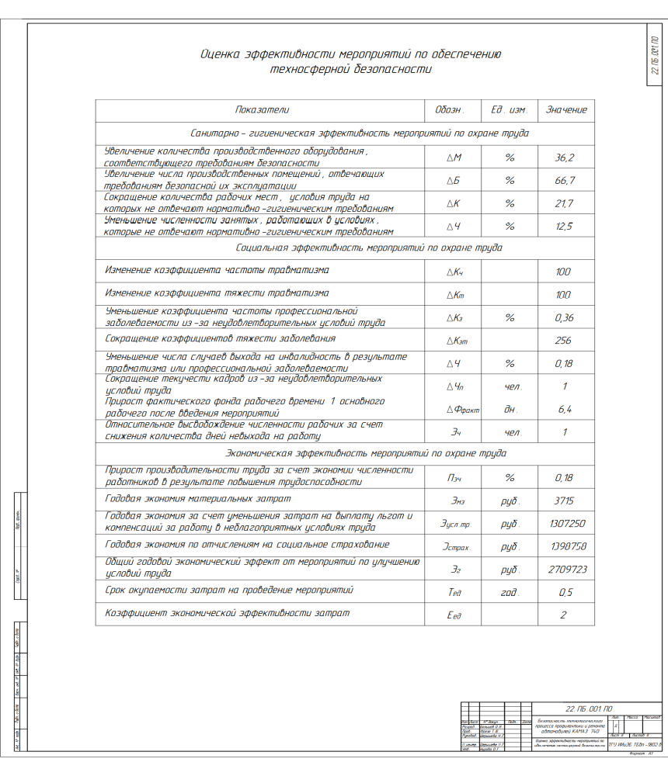
Раздел 8 «Оценка эффективности мероприятий по обеспечению техносферной безопасности»
Экономическая эффективность мероприятий по охране труда:
Годовая экономия материальных затрат составила 3715 руб.
Общий годовой экономический эффект от мероприятий по улучшению условий труда составил 2709723 руб.
Срок окупаемости затрат на проведение мероприятий составил 6 месяцев.
Коэффициент экономической эффективности затрат равен 2.
Рисунок 14. Оценка эффективности мероприятий по обеспечению техносферной безопасности

Slide 32
Спасибо за внимание.
Доклад закончен

